Slide 1

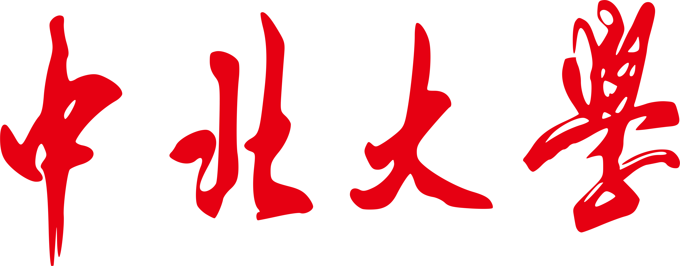

Slide 2

系统工作原理
传统工作方式：
明文（k）
密文（k）
明文（k）
用户端
解锁！
服务器端

Slide 3
系统工作原理
传统工作方式的重放攻击方式：
明文（k）
密文（k）
密文（k）
明文（k）
明文（k）

Slide 4
系统工作原理
基于时间工作方式：
明文（k）
密文(k，t)
明文（k）
用户端
时间（t）
解锁！
时间（t）
服务器端

Slide 5
系统工作原理
传统工作方式的重放攻击方式：
时间(t+k)
时间（t）
明文（k）
密文（k，t）
明文（k）
用户端
时间不匹配
解锁失败
时间(t+k)
时间（t）

Slide 6
设计的关键——动态密钥

Slide 8
硬件系统说明
简介
用户端：键盘、GPS、时钟模块、nRF2401
用户端
服务器端：GPS、GSM、时钟模块、nRF2401
服务器端

Slide 9
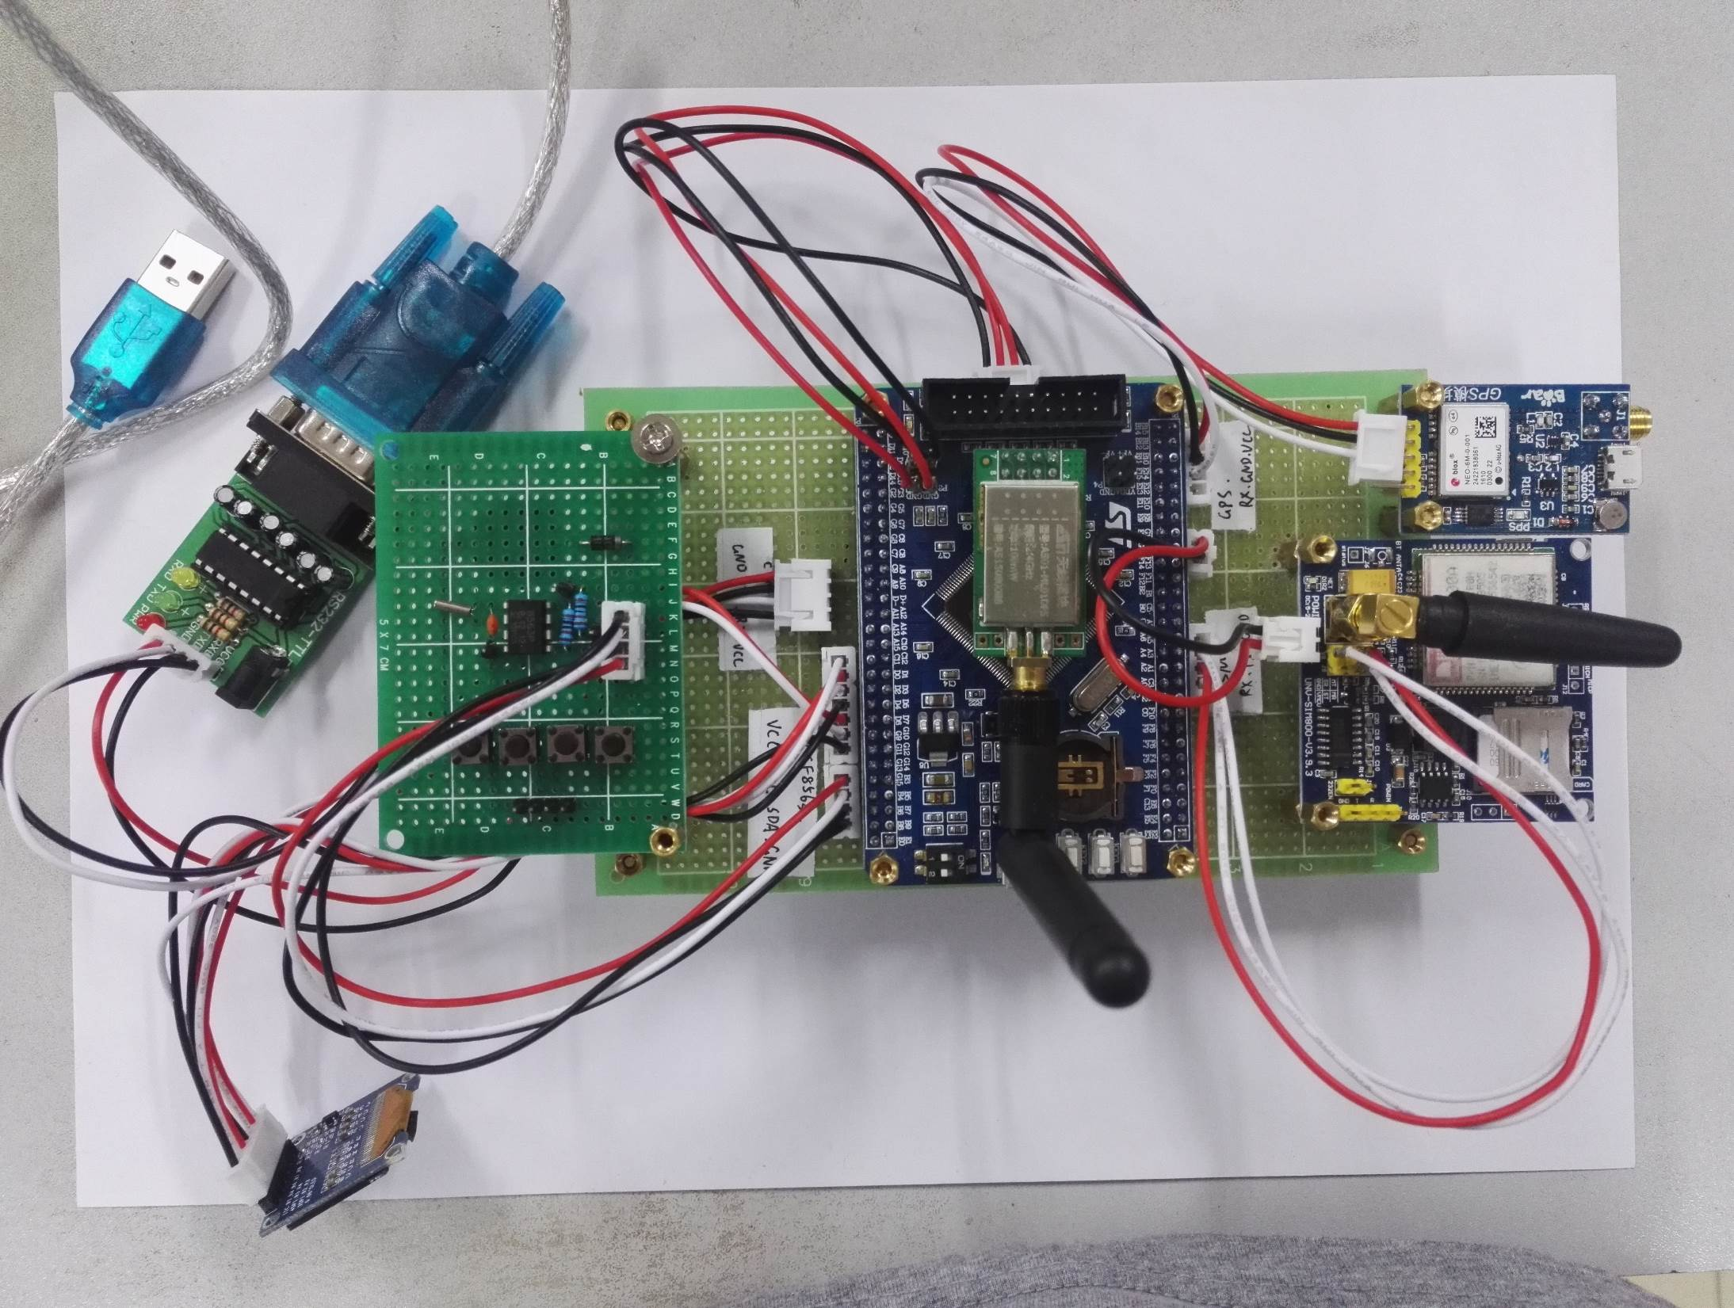
按键模块
PCF8563
无线模块
nRF401
串口模块
MAX232
GPS模块
OLED12864
显示屏
GSM模块
SIM800A

Slide 10
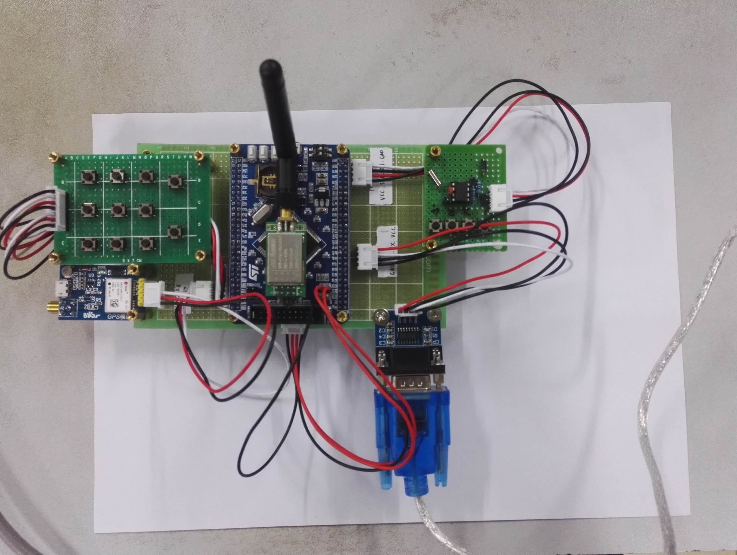
按键模块
时钟模块
PCF8563
GPS模块
串口模块
MAX232
无线模块
nRF2401

Slide 11
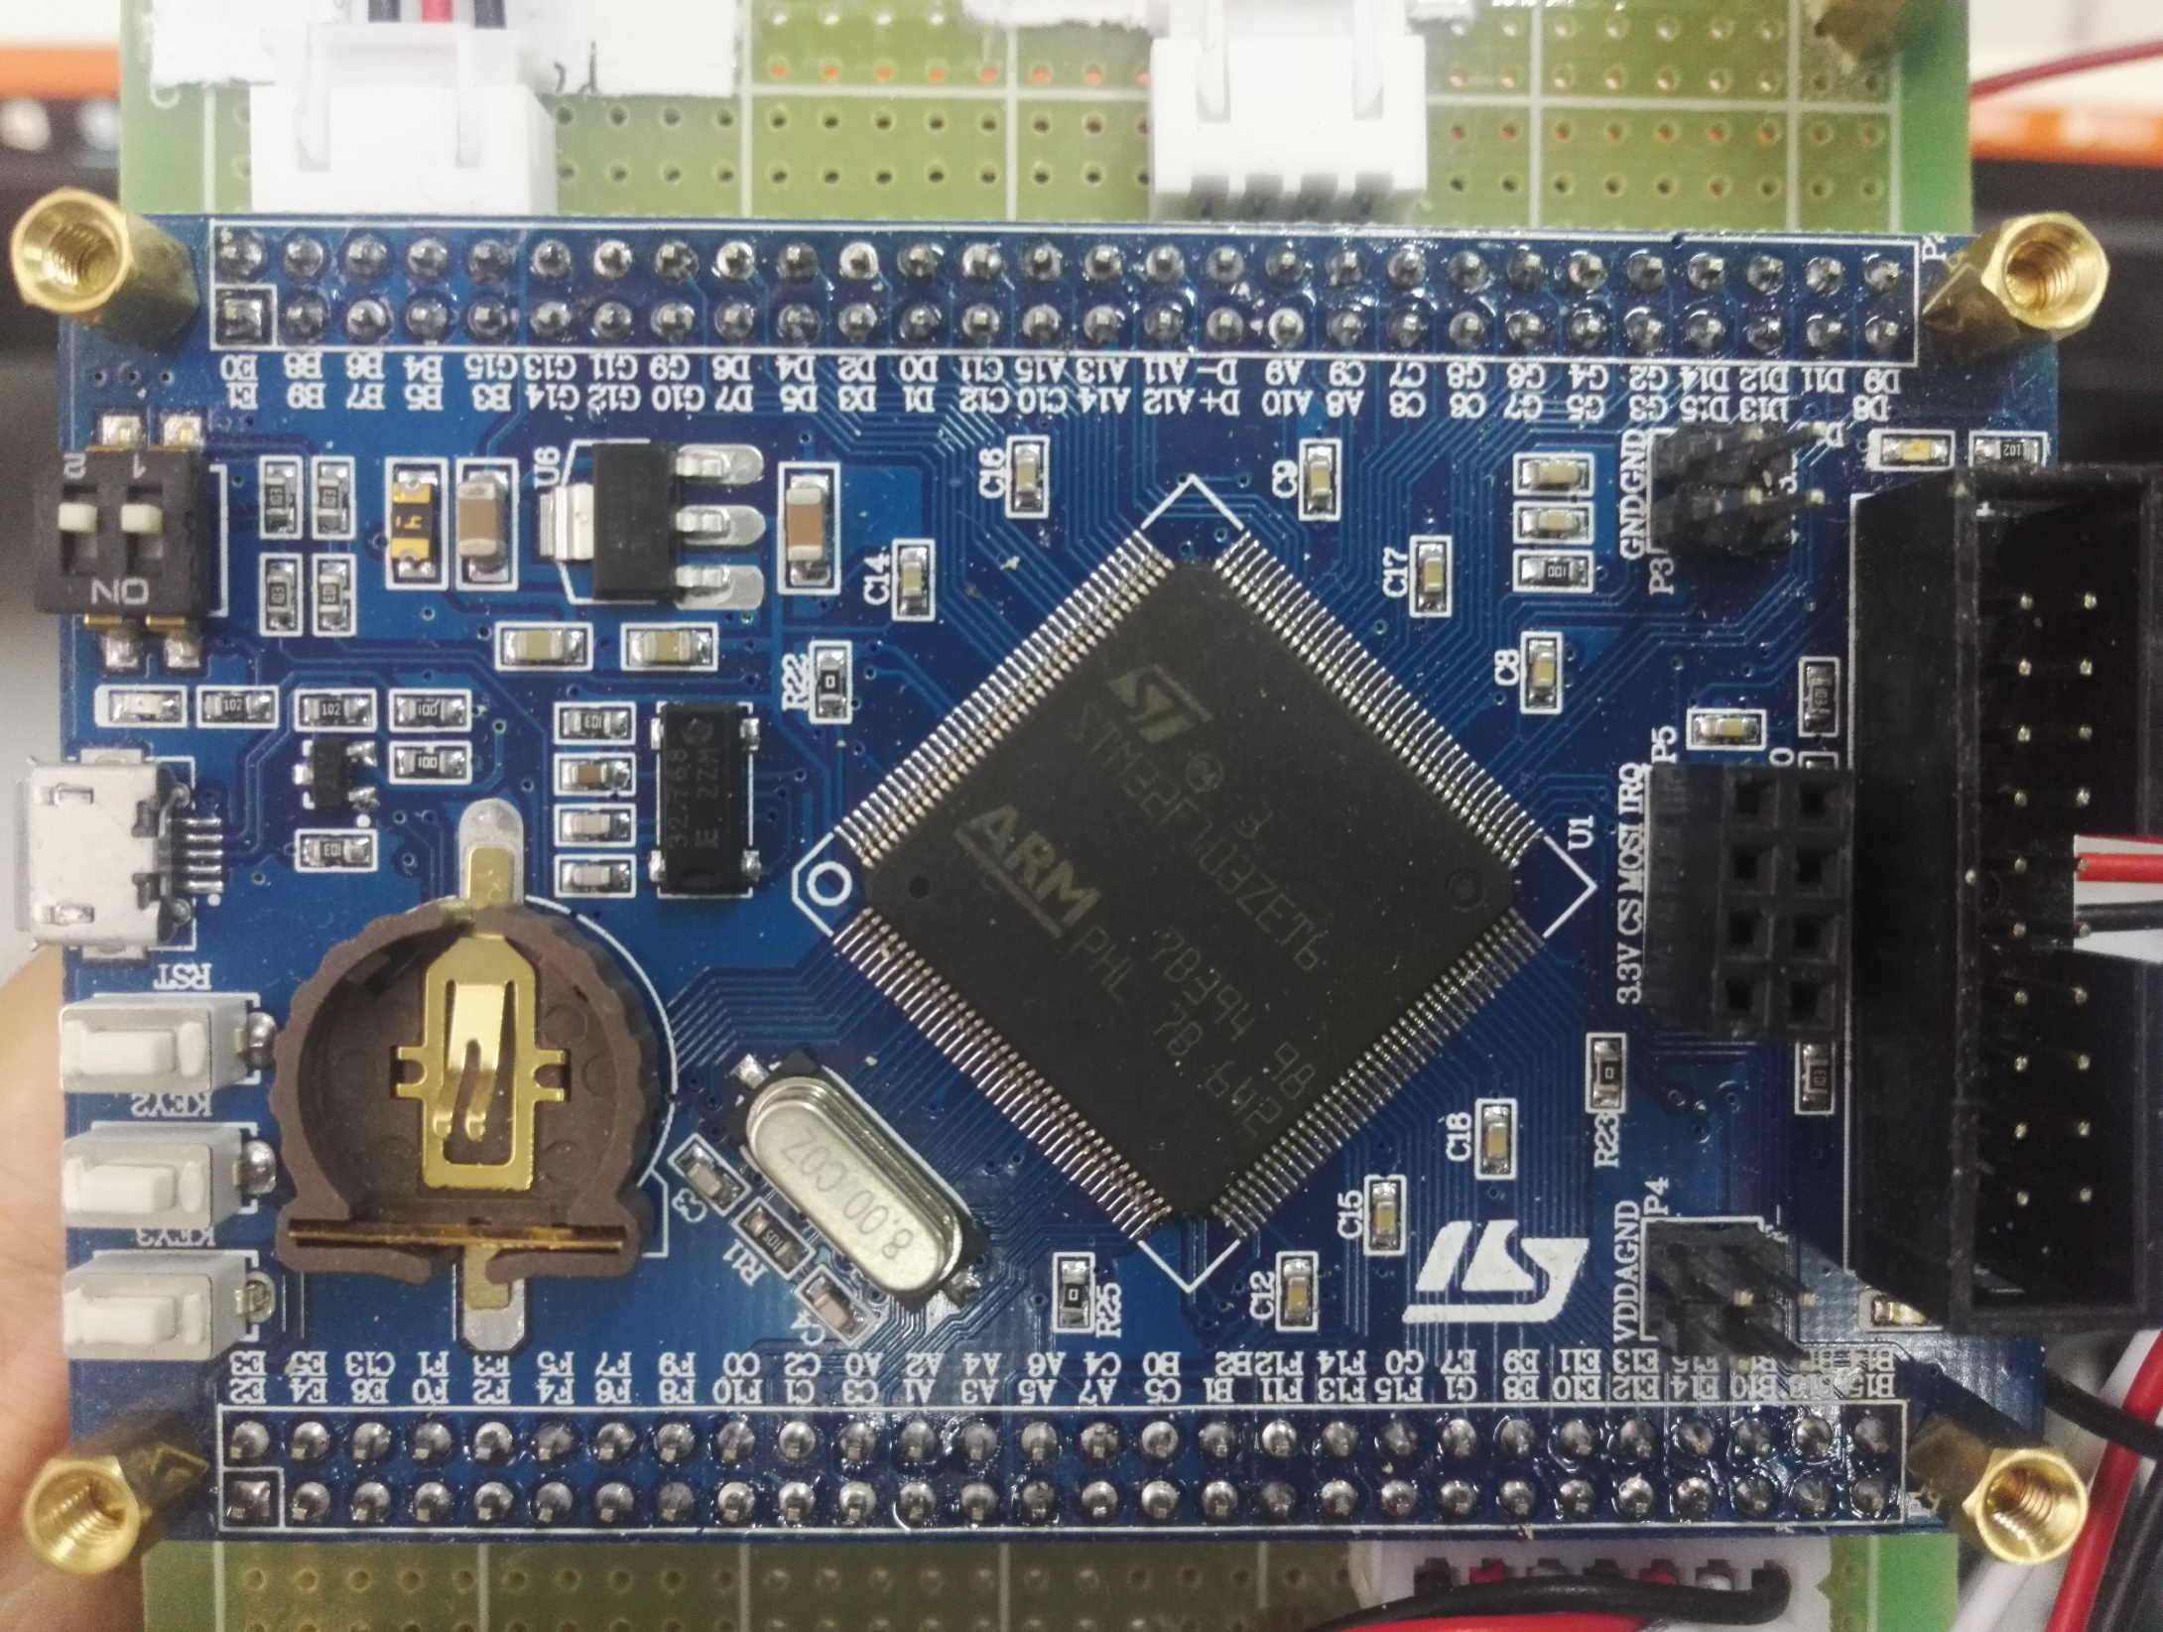

Slide 12
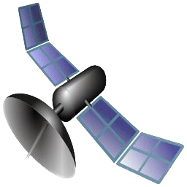
时间
时间
开机
时钟模块
时钟模块
GPS模块
GPS模块
初始化……
初始化完成
初始化……
初始化完成
用户端
终端

Slide 13
同意进行通信
好的，开始通信
握手
请求进行通信
无线模块
无线模块
AES加解密
AES加解密
用户端
终端

Slide 14
验证码
短信验证
无线模块
验证码
无线模块
按键模块
AES加解密
AES加解密
GSM模块
用户端
终端

